Slide 1
Bajkalsko jezero

Slide 2
O jezeru
Bajkalsko jezero(ruskoОзеро Байкал (Ozero Bajkal)) v jugovzhodni Rusiji se nahaja med pokrajino Burjatijo in Irkutijo in je najstarejše, po količini sladke vode pa največje sladkovodno jezero na svetu.Po površini je največje sladkovodno jezero v Evraziji.Do začetka izgradnje transsibirske železnice je bilo o njem malo znanega.Da so ga premostili so potrebovali 200 mostov in 33 predorov.

Slide 3
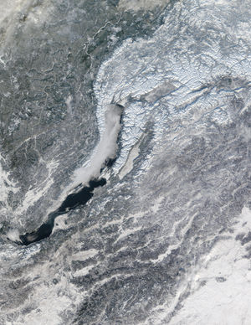
Jezero je nastalo v globoki in stari prelomni udornini pred približno 25 milijoni let, zato je tudi najstarejše na planetu.Prelom je očitno še dejaven, ker se jezero širi za 2,5 cm na leto.

Slide 4
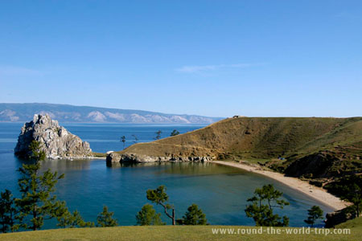
Osnovne značilnosti
Površina: 31. 000 km²
Dolžina: 636 km
Širina: od 25 do 76 km
Dolžina obale: 2000 km
Globina: 1743 m , srednja globina je 730 m
Volumen vode: 23.000 000 km³( to je 20% vse sladke vode na svetu!)

Slide 5
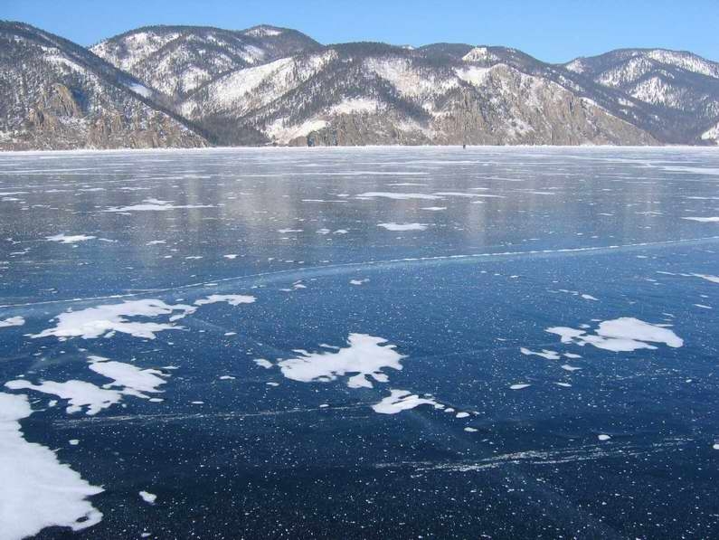

Slide 6
Voda iz jezera
Voda iz Bajkala je izjemno mrzla, izgubljenega okusa, ki se ga ne da opisati pravijo Rusi.Kljub industriji celuloze ime jezero močan obrambni sistem za prečiščevanje.Spada med mehke vode, ker ni preveč bogata z mineralnimi snovmi, ima precej homogeno sestavo.Lahko jo piješ kar iz jezera, ker je jezero še zmeraj eno najčistejših na svetu.
Voda iz Bajkalskega jezera

Slide 7
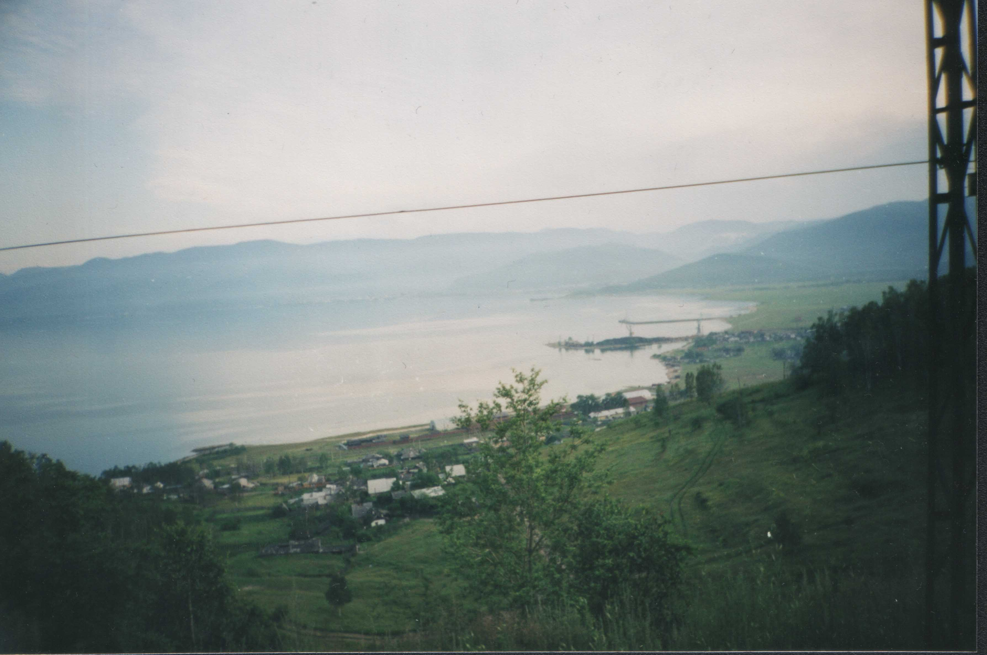
V jezero priteka več kot 340 rek, od tega sedem največjih Selenga, Čikuj,Uda, Turka, Barguzin in zgornja Angara, odteka pa edino reka Angara.Na jezeru je 22 otokov, največji med njimi je Olhon, dolg 72 km.

Slide 8
Zavetišče živali in rastlin
Ob jezeru živi 2.500 vrst živali od katerih je 82% endemitov.1000 vrst rastlin in 50 vrst rib.Svetovno znani bajkalski tjulenj ali nerpa je edini sesalec, ki živi na področju celotnega jezera.

Slide 9
Ogroženost jezera
Jezero je zaradi svoje odmaknjenosti zlasti v severni polovici še skoraj nedotaknjeno.
Komunistični oblasti v nekdanji Sovjetski zvezi je uspelo precej onesnažiti zlasti južni del(obala pri Bajkalsku).

Slide 10
Leta 1957 so zaradi tovarne celuloze namreč izbruhnili protesti proti onesnaževanju jezera.Zaposleni so že takrat imeli precej višjo stopnjo okoljske ozaveščenosti kot pa sovjetska oblast.

Slide 11
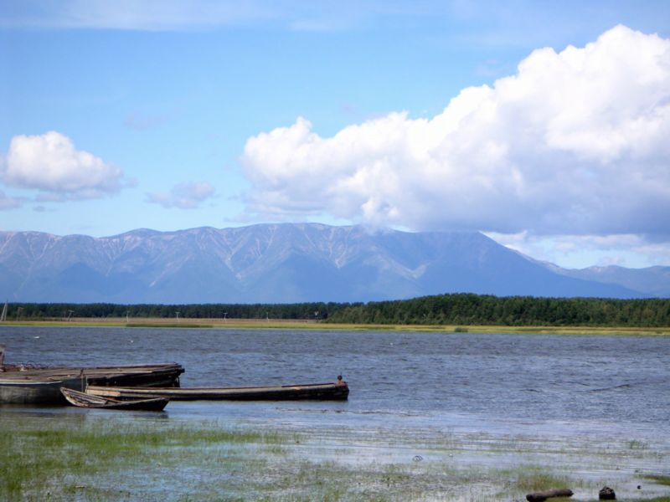
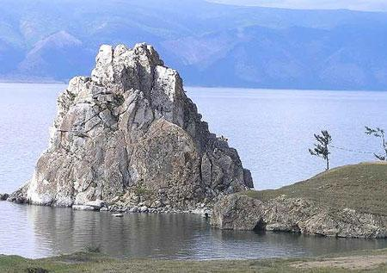
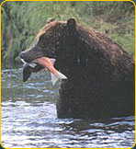

Slide 12
Pomen jezera
Človeštvo je že dolgo na cesti k peklu in tudi Bajkalsko jezero se ne bo izognilo roki onesnaževanja.Zaradi svoje vode je tako neprecenljive vrednosti za ne samo ruski narod, temveč za celotno človeštvo, tako da ima Rusija sveto nalogo da ta zaklad ohrani tak kot ga je ustvarila mati Narava.

Slide 13
Viri:http://sl.wikipedia.org/wiki/Bajkalsko_jezero
www.bajkal.net
Revija Gea letnik XII ,avgust 2002
Dežele in ljudje-Vzhodna Evropa in Rusija, Založba Mladinska knjiga
Veliki Družinski atlas sveta, Ljubljana DZS 1992
Hvala, da ste gledali moj Power point

